Slide 1
1С-Рейтинг: Бухгалтерия ЖКХ
Умный дом или как упорядочить работу ОСИ
Подготовил: Сизова А.

Slide 2
1С-Рейтинг: Бухгалтерия ЖКХ для Казахстана
Может использоваться для работы:
ОСИ (объединениях собственников имущества);
ПТ (простых товариществах);
КСК;
других видов организаций и объединений.

Slide 3

1С-Рейтинг: Бухгалтерия ЖКХ для Казахстана
Программный продукт позволяет вести:
Оперативный учет :
Зданий, помещений;
Собственников имущества;
Взаиморасчетов с собственниками (начисление взносов и учет оплаты);
Сметы расходов и анализ исполнения в разрезе статей затрат и зданий;
Специализированная отчетность.
Бухгалтерский и налоговый учет.
Подробная информация о программном продукте:

Slide 4
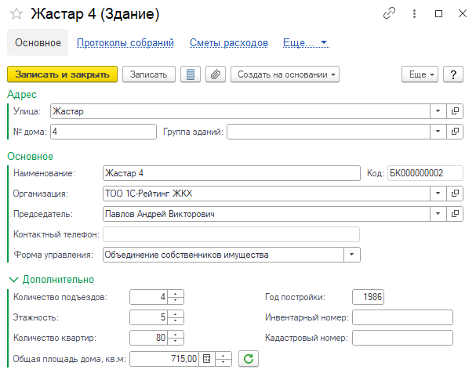
Справочная информация
Здания – в справочнике хранится список всех домов, по которым ведет учет управляющая компания.

Slide 5
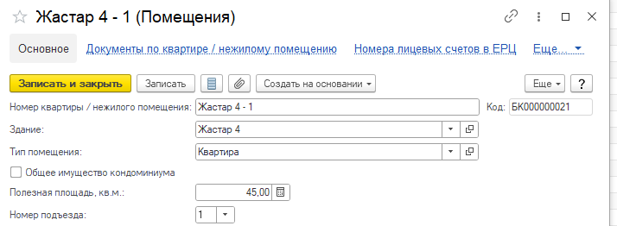
Справочная информация
Помещения – в справочнике хранится список помещений определенного здания.

Slide 6
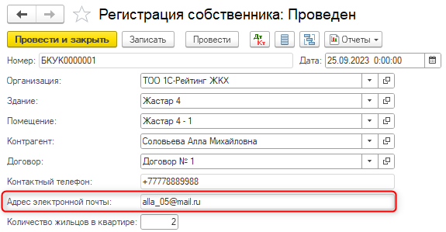
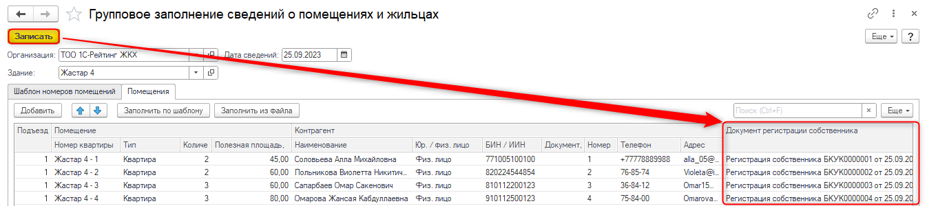
Учет собственников
С помощью документа Регистрация собственника производится отражение информации по собственникам имущества, данные являются периодическими так как собственники могут меняться.
Поддержана возможность первоначальной загрузки НСИ по собственникам из файлов.

Slide 7
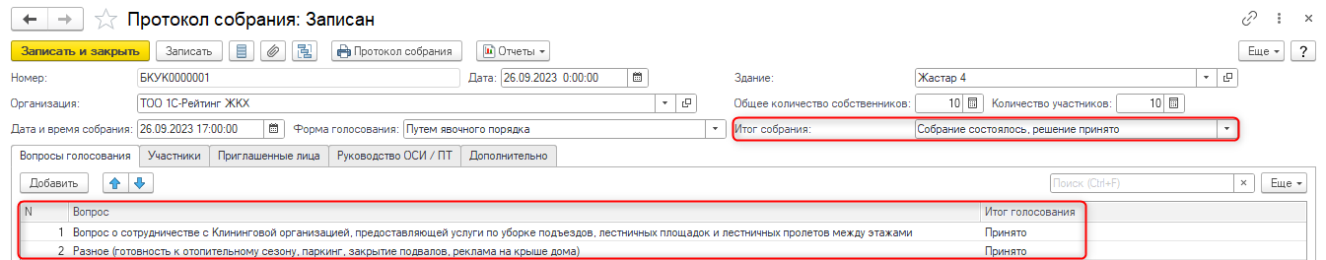
Учет проведенных собраний жильцов дома
Формирование Протокола собрания, с отражением информации по:
Вопросам, рассмотренным голосованием;
Принятым решениям;
Составу внешних участников, приглашенных лиц;
Составу жильцов;
Составу представителей руководства ОСИ;
Итогам собрания.

Slide 8
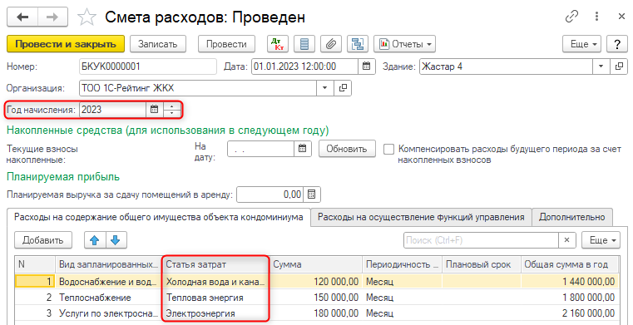
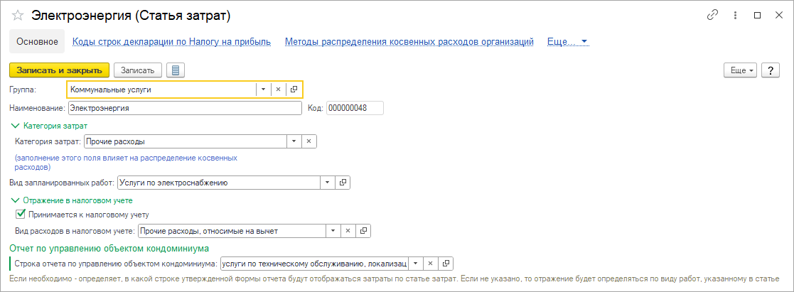
Смета расходов
Документ Смета расходов составляется советом дома, утверждается на собрании собственников, является основанием для расчета тарифов.
Формируется по определенным видам работ в рамках статей затрат на определенный год.

Slide 9

Виды тарифов
На содержание – общий тариф на содержание общего имущества кондоминиума;
На капитальный ремонт – тариф на выполнение капитального ремонта общего имущества кондоминиума составляет не менее 0,005 МРП (п. 7 Приказ Министра индустрии и инфраструктурного развития РК № 246 от 29.04.20г.);
Тариф для нежилых помещений - тариф на содержание общего имущества кондоминиума для нежилых помещений.

Slide 10
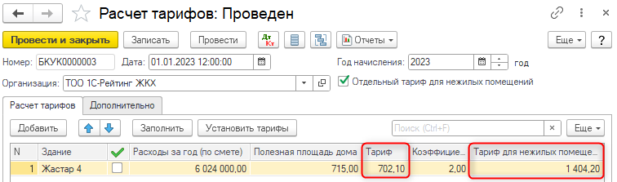
Установка тарифов
Расчет тарифов может быть:
Расчитан на основании сметы расходов;
Установлен вручную.
Тариф утверждается:
На квадратный метр.
В том числе отдельно для нежилых помещений.

Slide 11
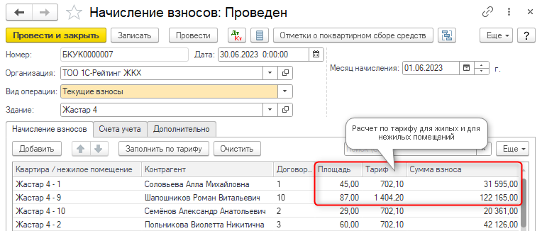
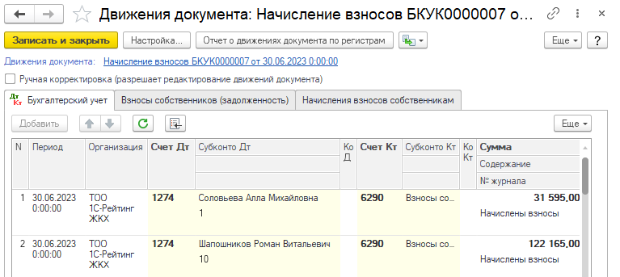
Начисление текущих взносов
Начисление текущих ежемесячных взносов возможно как в автоматическом, так и в ручном режиме.
Текущие взносы в автоматическом режиме рассчитываются с учетом утвержденных тарифов.
При начислении взносов на здание, происходит начисления как для жилых так и для нежилых помещений, по установленному тарифу.

Slide 12
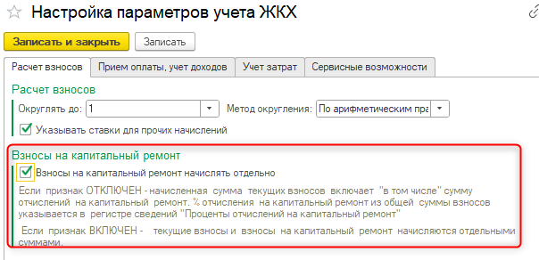
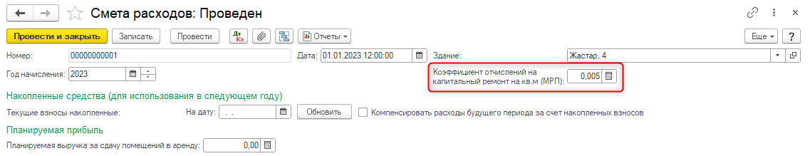
Взносы на капитальный ремонт
Рассчитываются самостоятельно (настройка параметров учета ЖКХ – Взносы на капитальный ремонт начислять отдельно).
При отдельном расчете в Смете расходов устанавливается коэффициент отчислений на капитальный ремонт.

Slide 13
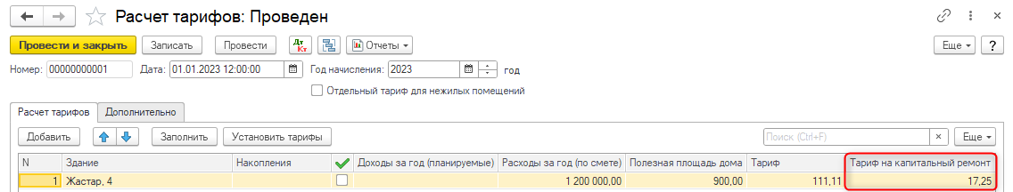
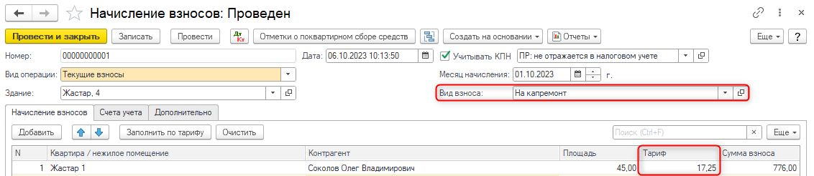
Взносы на капитальный ремонт
При отдельном расчете в Расчете тарифов происходит расчет тарифа на капитальный ремонт.
При начислении взносов на капитальный ремонт указывается вид взноса – На капитальный ремонт и происходит расчет по тарифу.

Slide 14
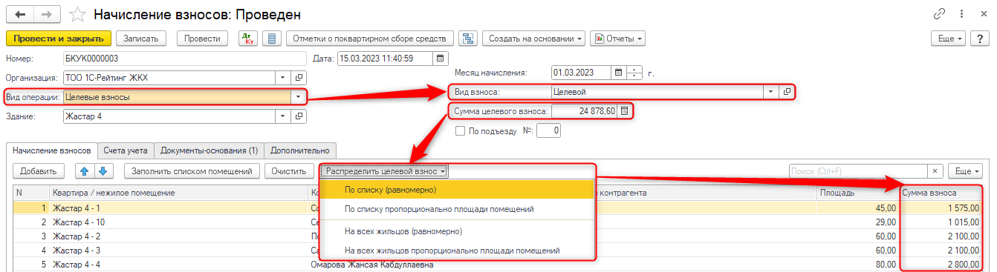
Целевые взносы
Целевые взносы - дополнительные сборы, не входящих в состав текущих взносов, обычно рассчитываются распределением определенной суммы на собственников помещений.
Распределение целевых взносов может быть:
Равномерным;
Пропорциональным площади помещений.

Slide 15
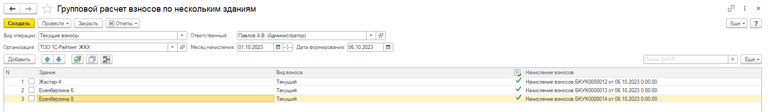
Групповой расчет взносов по нескольким зданиям
Для начисления взносов сразу для большого количества зданий можно воспользоваться обработкой Групповой расчет взносов по нескольким зданиям.
Установить:
Вид операции;
Месяц начисления;
Дату формирования документов;
По команде Создать сформировать Начисление взносов по зданиям;
По команде Провести выполнить проведение сформированных документов.

Slide 16
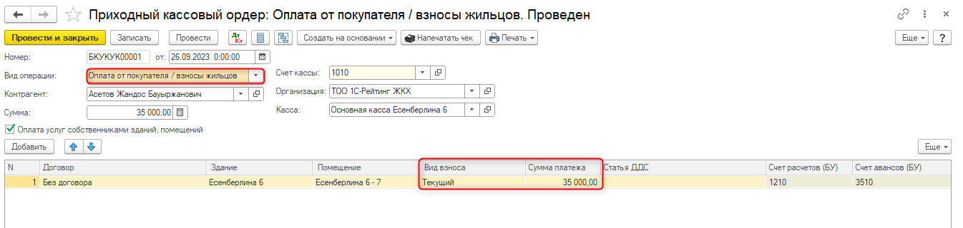
Прием оплаты от жильцов – наличный расчет
Оплата в наличном виде:
Приходный кассовый ордер с видом операции Оплата от покупателя / взносы жильцов – для фиксации наличных оплат.

Slide 17
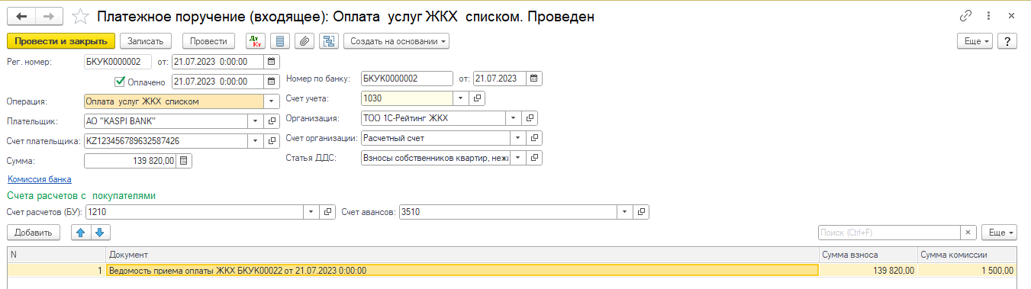
Прием оплаты от жильцов – безналичный расчет
Оплата в безналичном виде:
Платежное поручение входящее – для фиксации безналичных оплат.
Имеется возможность загрузки списка оплаты из внешнего файла – для экономии времени разнесения сумм оплаты с последующим формированием Ведомости приема оплаты ЖКХ.

Slide 18
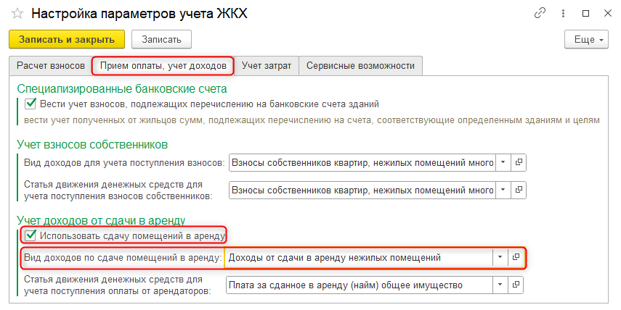
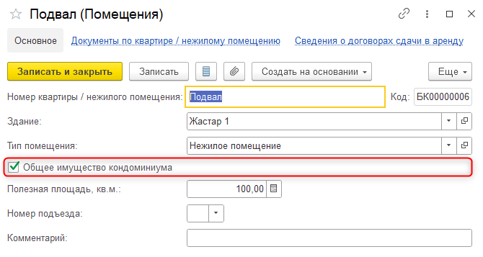
Доход от сданного имущества в аренду
Для использования возможности сдачи имущества в аренду необходимо включить опцию Использовать сдачу помещений в аренду.
Установить для помещения признак Общее имущество кондоминиума.

Slide 19
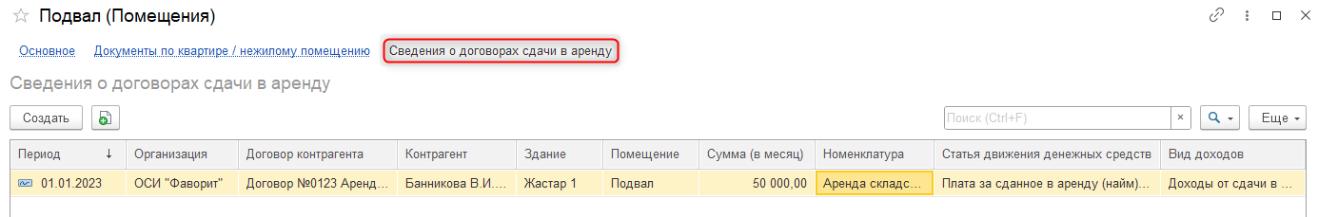
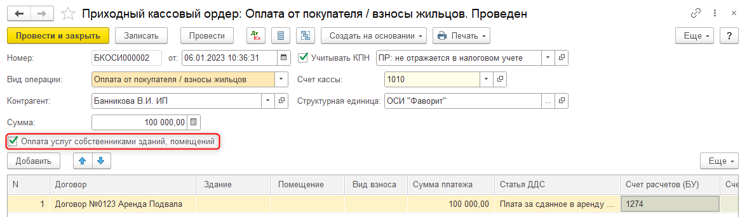
Доход от сданного имущества в аренду
Заполнить сведения о договорах сдачи в аренду.
При оплате установить признак Оплата услуг собственниками зданий, помещений.

Slide 20
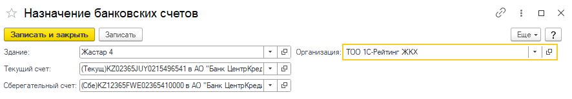
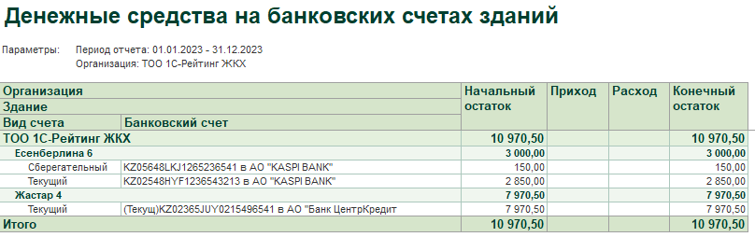
Специализированные банковские счета зданий
Для зачисления безналичных оплат по взносам от жильцов открываются специализированные банковские счета зданий, на которые происходит зачисление для хранения.
Для проверки доступных средств по счетам можно использовать отчет Денежные средства на банковских счетах зданий.

Slide 21
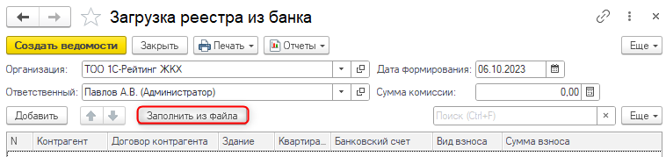
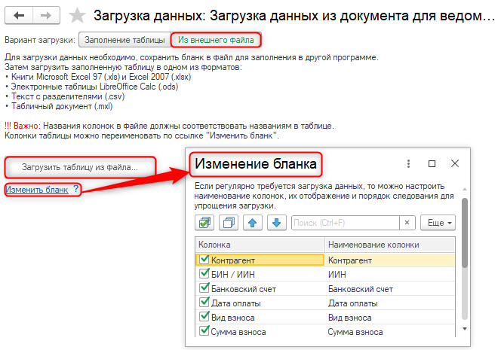

Загрузка реестра из банка
Обработка предназначена для загрузки оплат из банк списком с последующим формированием Ведомости приема оплаты.
Загрузка по команде Заполнить из файла;
Загрузка Из внешнего файла;
Изменение бланка загрузки – должно быть соответсвие колонок загрузки с загружаемым файлом;

Slide 22
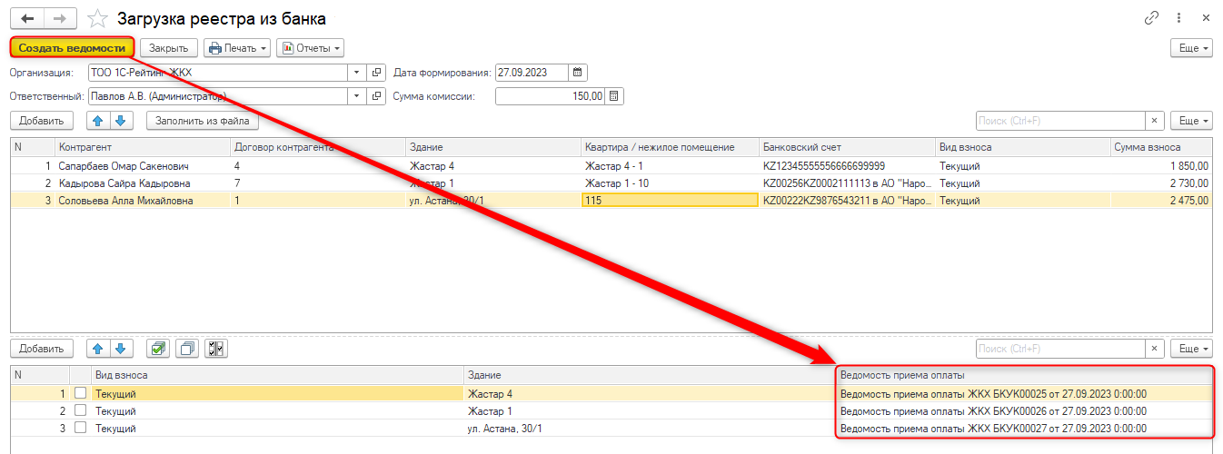
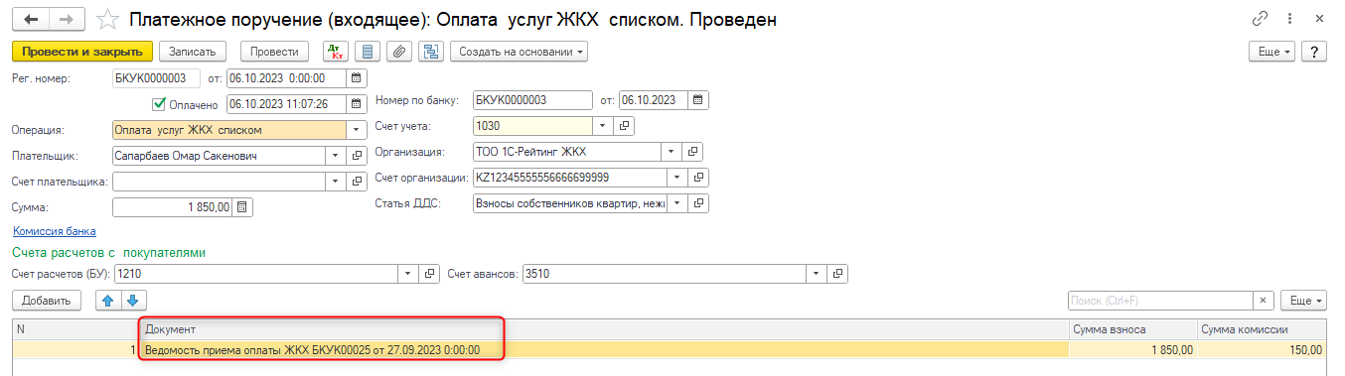
Загрузка реестра из банка
Загрузка выполняется и по команде Создать ведомости формируется Ведомость приема оплаты;
На основании ведомости формируется платежный документ, и закрывает задолженность жильцов ранее начисленную Начислением взносов.

Slide 23
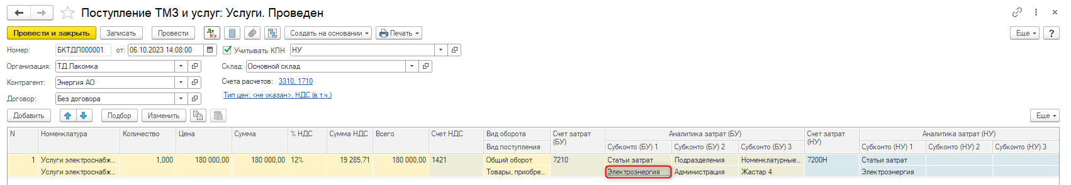
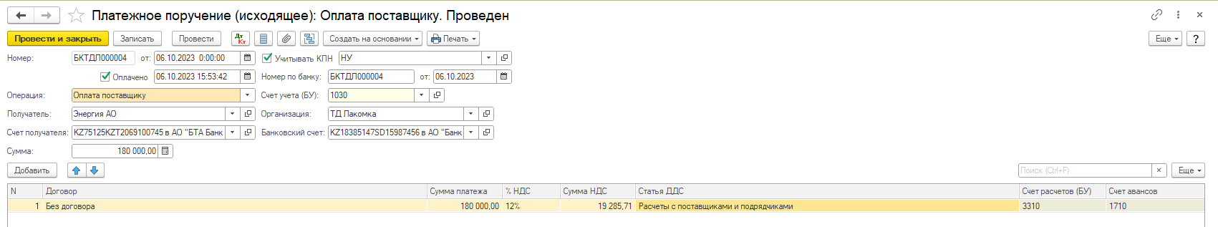
Формирование документов расхода средств по статьям бюджета
Для отражения расходов средств и связи расходов со статьями бюджета, необходимо в первичных бухгалтерских документах устанавливать Статью затрат – указанную в смете расходов.

Slide 24
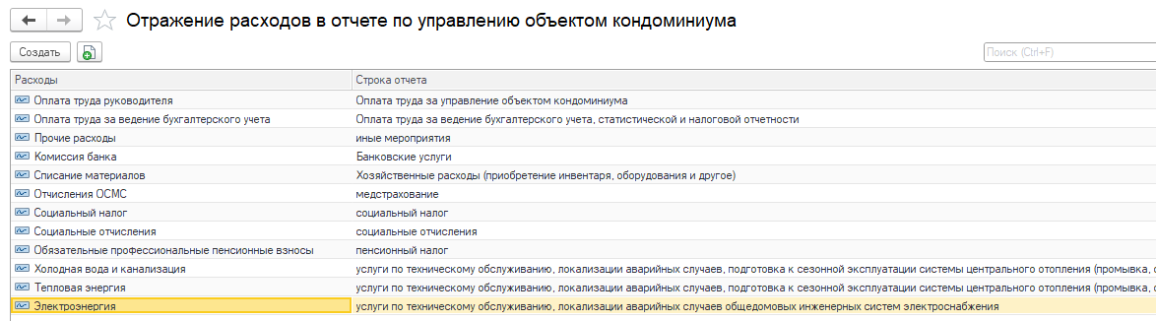
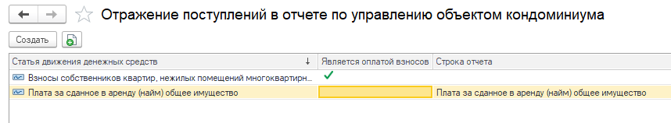
Отчет по управлению объектом кондоминиума и содержанию общего имущества
Для формирования отчета необходимо выполнить сопоставление доходов и расходов со строками отчета.

Slide 25
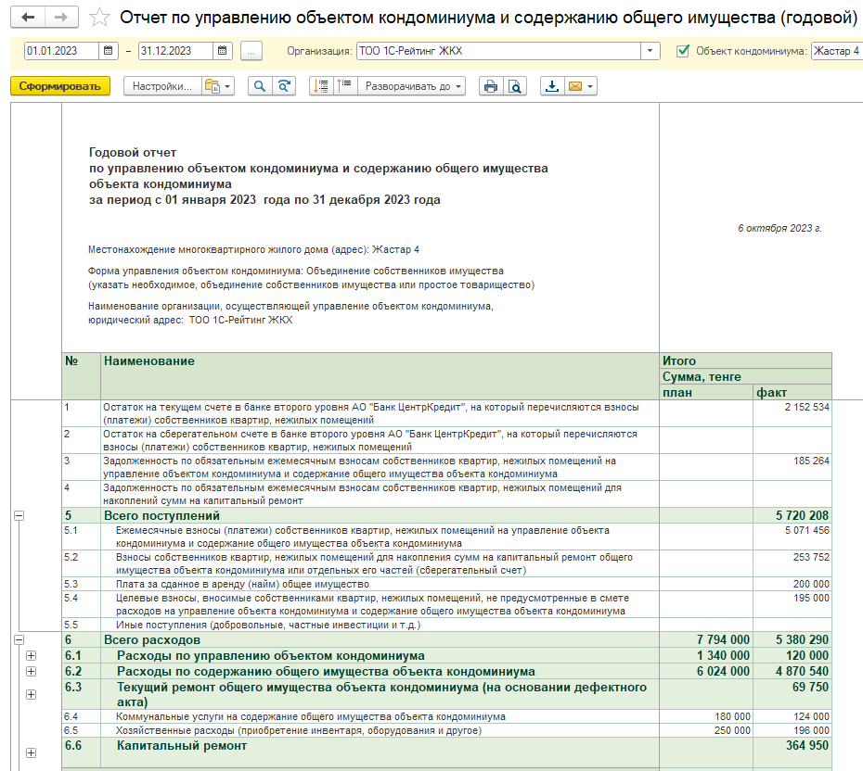
Отчет по управлению объектом кондоминиума и содержанию общего имущества
Сформировать отчет за определенный период можно установив отбор по объекту кондоминиума, и проанализировать по нему доходы и расходы.

Slide 26
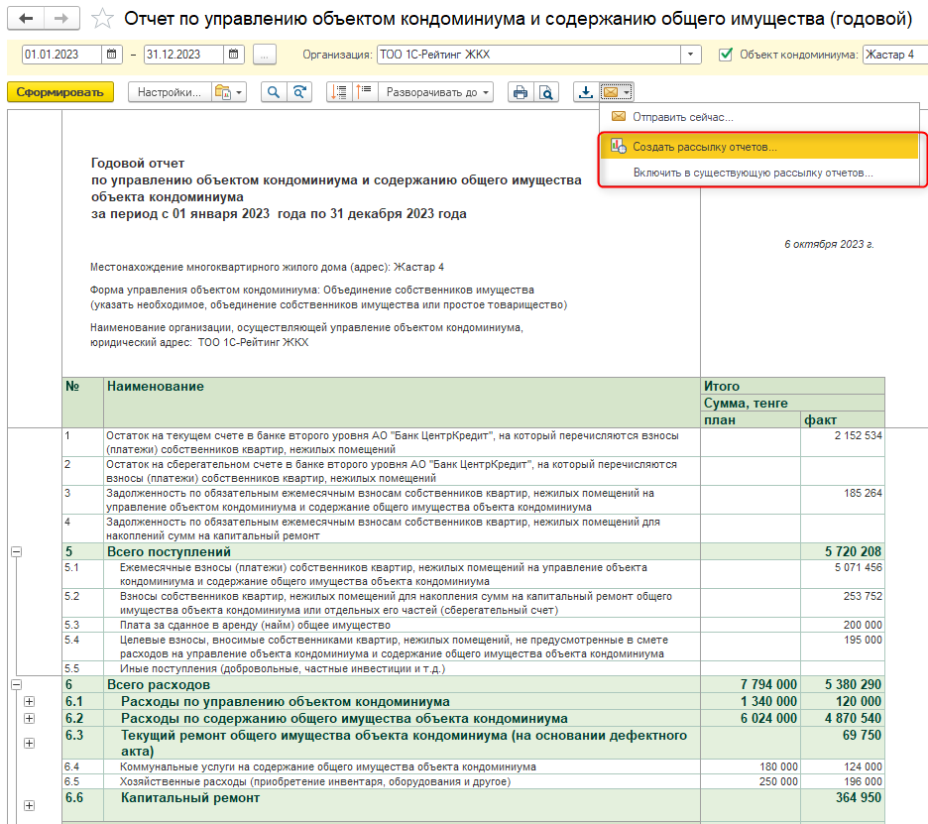

Рассылка отчетов
Возможность информирования собственников помещений о начислениях, задолженности и т.д. По электронной почте (с помощью механизма рассылки отчетов).
Подробнее о механизме рассылки отчетов:

Slide 27
Спасибо за внимание!
Вопросы по функционалу: fin@1c-rating.kz

